Slide 1
Ny oppgavefordeling mellom personellgrupper i helse- og omsorgssektoren. Veien å gå for å sikre framtidas velferdstjenester?
Kari Ludvigsen og Hilde Danielsen
Rapport 2-2014

Slide 2
Ny oppgavefordeling - begrepsavklaring
Prosesser der arbeidsoppgaver overføres fra en personellgruppe til en annen
Fordeling av oppgaver endres kontinuerlig
Kan være resultat av strategisk planlegging eller bieffekt av andre endringsprosesser
Endringer i oppgavers mengde eller karakter, ny teknologi og nye måter å regulere arbeid på kan virke inn på oppgavefordeling mellom personellgrupper

Slide 3
Overordnete problemstillinger
Hvordan fordeles oppgaver i helse- og omsorgstjenestene i dag?
Hvordan kan oppgaver løses på en ny måte?
Hva skal til for å skape en ny oppgavefordeling?

Slide 4
Framgangsmåte
Utforskende design med tre elementer
Kunnskapsoversikt over internasjonal og norsk litteratur
Intervju med nøkkelinformanter i forvaltning, helsetjeneste og organisasjoner
Dokumentanalyse og intervju i sju kommuner

Slide 5
Internasjonalt utsyn
Økt oppmerksomhet mot ny oppgavefordeling og forsøk med nye profesjoner
Relativt få evalueringer
Tvetydige funn: en viss effekt når det gjelder pasienttilfredshet, men usikker kunnskap om kostnadsmessige effekter
Implementering er avhengig av kontekstuelle forhold, og praksis varierer
Nordiske forsøk vektlegger ledelse, medvirkning, planlegging og systematisk opplæring for å oppnå kvalitet ved ny oppgavefordeling
Fokus på pasientforløp, kvalitet og tverrfaglighet gir fleksibilitet som kan fremme ny oppgavefordeling

Slide 6
Ny oppgavefordeling mellom personellgrupper i Norge
Økt oppmerksomhet hos helsemyndigheter og arbeidslivets aktører
Forsøk i sykehus, men få studier som evaluerer disse
Sparsomt med kunnskap om ny oppgavefordeling i kommunale helse- og omsorgstjenester

Slide 7
Ny oppgavefordeling i sykehjem og hjemmetjeneste i sju kommuner
Stor etterspørsel etter sykepleiere, leger og spesialkompetanse
Satsing på opplæring og videreutdanning av personell
Begrenset utnyttelse av profesjonsnøytralt lovverk ved stillingsutlysning
Svært forskjellig grad av planlegging i tjenestene, og ny oppgavefordeling er ikke eksplisitt tema
Ny oppgavefordeling brukes i liten grad strategisk, men kan fremmes av tjenesteinnovasjon og pragmatiske tilpasninger

Slide 8
Dagens fordeling av oppgaver
Vertikalt – delegering av medisinutdeling og prosedyrer som sårstell svært vanlig
Horisontalt – blir særlig knyttet til rehabilitering, ernæring, spesielle satsinger
Planlegging for fleksibel oppgavefordeling kan skje via helhetlige pasientforløp, tverrfaglige team og samlokalisering

Slide 9
Hvordan oppnå ny oppgavefordeling og kvalitativt gode tjenester?
Bevisstgjøre om eksisterende tiltak og muligheter
Planlegge for kompetanseutvikling og alternative karriereveier
Innføre mer planlagt og systematisk delegering
Endre formelle rammer – sertifiseringsordninger, finansiering, utdanningstilbud

Slide 10
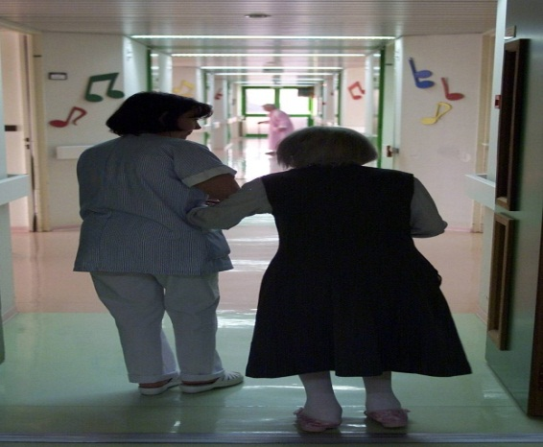
Hva skal til for å skape ny oppgavefordeling i kommunale tjenester?
Forankre i tjenestene
Ta utgangspunkt i konkrete behov og lokal variasjon
Sikre medvirkning

